Slide 1
ONA TILI
5-sinf
MAVZU: ISH QOG‘OZLARI USTIDA ISHLASH. TABRIKNOMA, TAKLIFNOMA

Slide 2
Mustahkamlash
... arabcha so‘z bo‘lib, “bildirish”, “xabarnoma” degan ma’nolarni anglatadi.
E’lon
Tabriknoma
Taklifnoma
Xat
... – xabar berish, fikr almashish maqsadida aniq manzilga yuboriladigan matn.

Slide 3
TOPSHIRIQ
Tabriknoma
Hurmatli do‘stim Javohir! Sizni “Xalqaro yosh robototexniklar” tanlovidagi yutuqlaringiz bilan tabriklayman. Siz ixtiro qilgan robotlar, albatta, tibbiyot sohasini yanada rivojlantirishiga ishonaman. Butun maktabimiz siz bilan faxrlanadi.
Sizga hurmat bilan sinfdoshingiz Ulug‘bek

Slide 4
Munosabat bildiring
1. Tabriknoma nima munosabat bilan yoziladi? Tabriknoma yozish shartmi? Unda tabrik yozuvchi insonning qanday fe’l-atvori namoyon bo‘lishi mumkin?
2. Tabriknomada qanday fe’llardan foydalaniladi?

Slide 5
Diqqat qiling!
Tabriknoma so‘zi (arabcha-forscha so‘z bo‘lib) tabrik yozilgan xat degan ma’noni bildiradi.
Tug‘ilgan kun
Bayram
G‘alaba
Tabriklayman, qutlayman, muborakbod etaman, tilayman...

Slide 6
448-mashq
1-iyun Xalqaro bolalar kuni munosabati bilan sinfdoshingizga tabriknoma, qutlov yozing. Unda samimiy qalb so‘zlaringizni ifodalashga harakat qiling.
Tavsiya etiladigan so‘z va gaplar: qadrli, qimmatli, qutlayman, muborakbod etaman, ezgu (samimiy) tilaklar, sihat-salomatlik, orzularingiz ro‘yobga chiqsin, osmonimiz musaffo bo‘lsin, ilmning yuqori cho‘qqilarini egallang.

Slide 7
450-mashq
Tug‘ilgan kuningiz munosabati bilan do‘stlaringizni uyingizga taklif etib, noma yozing. Bunday xatda buyruq, do‘q-po‘pisa mazmunidagi so‘zlardan foydalanasizmi?
Qadrli do‘stim Anvar! Men bu yil 11 yoshni qarshilayman. Shu munosabat bilan seni
10-aprel kuni soat 14:00da xonadonimga
taklif qilaman. Hurmat bilan do‘sting Sherzod.
Manzil: Chilonzor tumani, “Bo‘rijar” mahallasi, 15-uy, 22-xonadon.

Slide 8
TOPSHIRIQ
Taklifnoma
Hurmatli 5-“B” sinf o‘quvchisi Rustamova Ominaxonning ota-onasi! Sizlarni 16-may kuni soat 14:30da bo‘lib o‘tadigan “Iqtidorli o‘quvchi – yurt kelajagi” nomli ko‘rik-tanlovimizga taklif etamiz.
Tanlov maktab faollar zalida bo‘lib o‘tadi.
5-“B”sinf rahbari

Slide 9
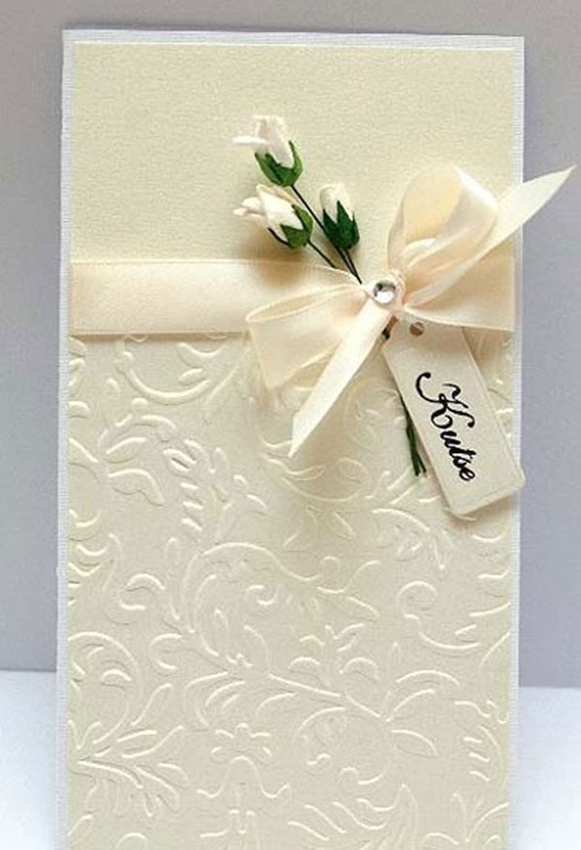
Bilib oling!
Taklifnoma so‘zi arabcha taklif (tashrif buyurish haqidagi iltimos) va forscha noma so‘zlaridan olingan. Taklifnoma ma’lum bir tadbirga taklif etib yozilgan xat hisoblanadi.

Slide 10
451-mashq
Quyidagi so‘z va birikmalardan o‘rinli va noo‘rinlarini ikki ustunga ajratib yozing. Taklifnoma yozganingizda qaysi biridan foydalanasiz?
O‘rinli | Noo‘rin
... | ...
taklif etaman
kelishingiz shart
iltimos qilaman
kelmasangiz xafa qilaman
kelsangiz
kelishga majbursiz
boshim osmonga yetadi
sovg‘a esdan chiqmasin

Slide 11
Mustaqil bajarish uchun topshiriq:
452-mashq. Boshqa viloyatda yashayotgan do‘stingizni ta’tilda shahringiz (qishlog‘ingiz)ga taklif qilib, taklifnoma yozing. Unda ta’til vaqtida birgalikda amalga oshiradigan xayrli ishlaringiz to‘g‘risidagi rejalaringizni bayon eting.

Slide 12
Munosabat bildiring
1. Taklifnoma qanday munosabat bilan yoziladi?
2. Taklifnoma bilan tabriknomaning o‘xshash va farqli tomonlarini ayting.

